Slide 1
TikTok - помощник в учебном процессе
Консультант: Сумарокова В. Ф.
Руководитель: Бугрова Дарья
Участники: Утамова Мадина
Хайретдинова Алина
Абдуллаева Джума
Берхина Алёна

Slide 2
Актуальность
+ - Визуальность
- короткие видео
- научные эксперименты ( демонстрация )
- научные факты ( видео)

Slide 3
Проблема
Многие родители считают, что в Тик Ток одна не полезная информация.
Мы хотим показать и рассказать, что это не так!

Slide 4
Цель
Демонстрация применения Тик тока в учебном процессе.

Slide 5
Задачи
Поиск образовательных материалов в Тик Токе.
Положительные и отрицательные стороны Тик тока.
3. Сборник учебных видео.
4. Урок перед 5-6 классом.
5. Провести опрос, после проведения урока.

Slide 6
Распределение обязанностей
Вместе: проведение урока
Бугрова Дарья : Руководитель. Оформление электронного портфолио.
Утамова Мадина: Создание рекламы
Харейтдинова Алина: Поиск и систематизация информации
Абдуллаева Джума: Создание рекламы
Берхина Алёна : Поиск и систематизация информации

Slide 7
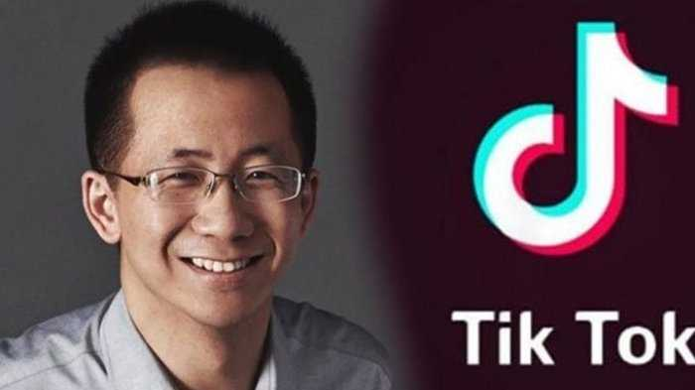
Что такое Tik Tok ?
TikTok – популярная социальная сеть, в которой пользователи публикуют контент в виде коротких вертикальных видео. Над созданием приложения работал программист из Китая – Чжан Иминь.
Несмотря на то, что в некоторых странах ТикТок запрещен, по всему миру его используют почти 1,5 миллиарда пользователей. Tik Tok доступно в 155 странах и на 75 языках.

Slide 8
История Tik Tok
История Тик тока началась в 2014 году, когда китайская компания ByteDance создала приложение под названием Douyin, предназначенное для коротких видеороликов. С первых дней своего существования, Douyin завоевал большую популярность в Китае.
В 2016 году, появилась аналогичная платформа под названием Musical.ly, которая тоже была нацелена на создание и обмен короткими видеороликами. Пользователи со всего мира начали активно использовать Musical.ly
В 2017 году китайский ByteDance приобрел компанию Musical.ly, объединил ее с Douyin и переименовал в Тик ток.

Slide 9
Плюсы и минусы Tik Tok
1. Креативная самореализация.
1. Зависимость.
2. Развитие навыков монтажа.
2.Сомнительный контент.
3. Проявление таланта.
3. Потенциалные угрозы для безопасности.
4. Возможность завести новых друзей.

Slide 10
Пример обучающего видео:

Slide 11
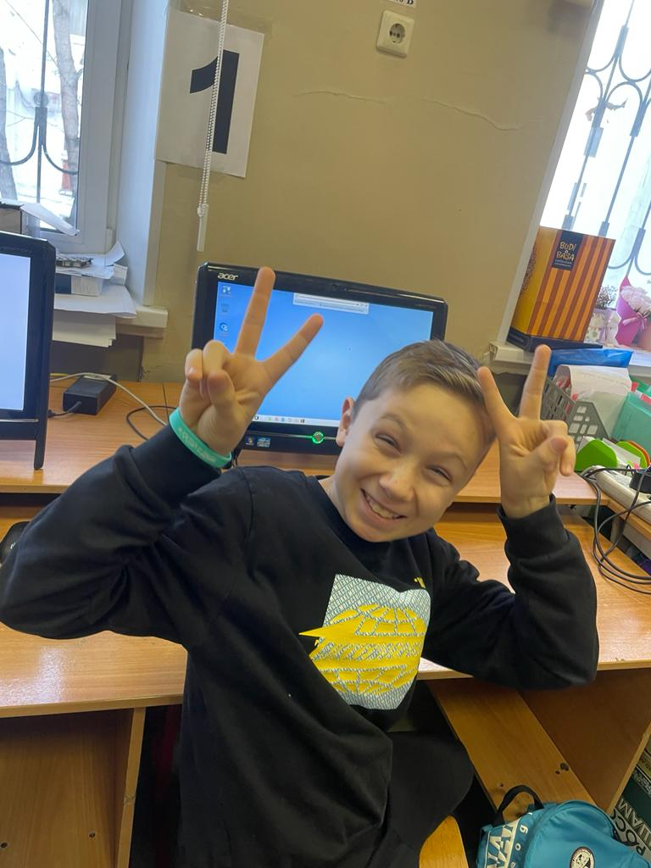
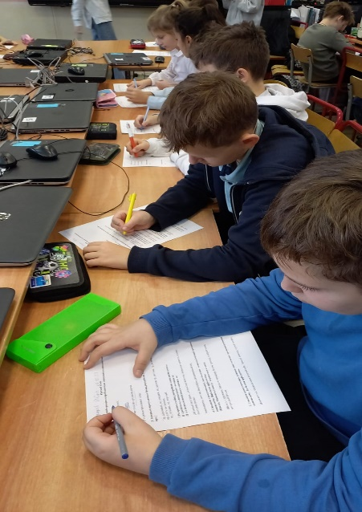
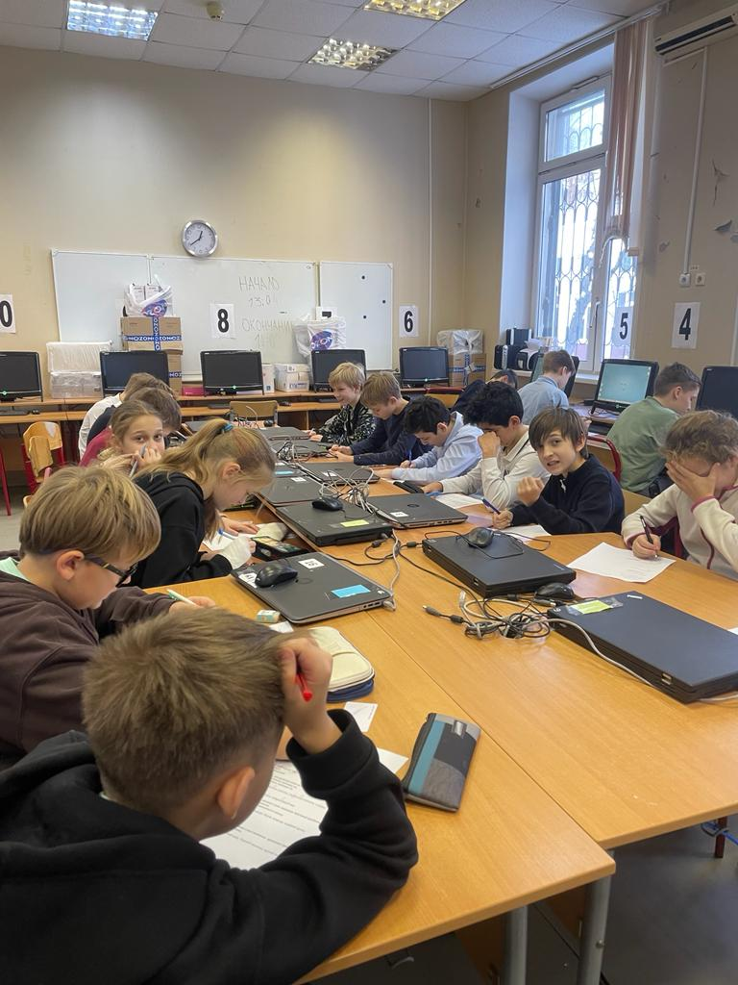
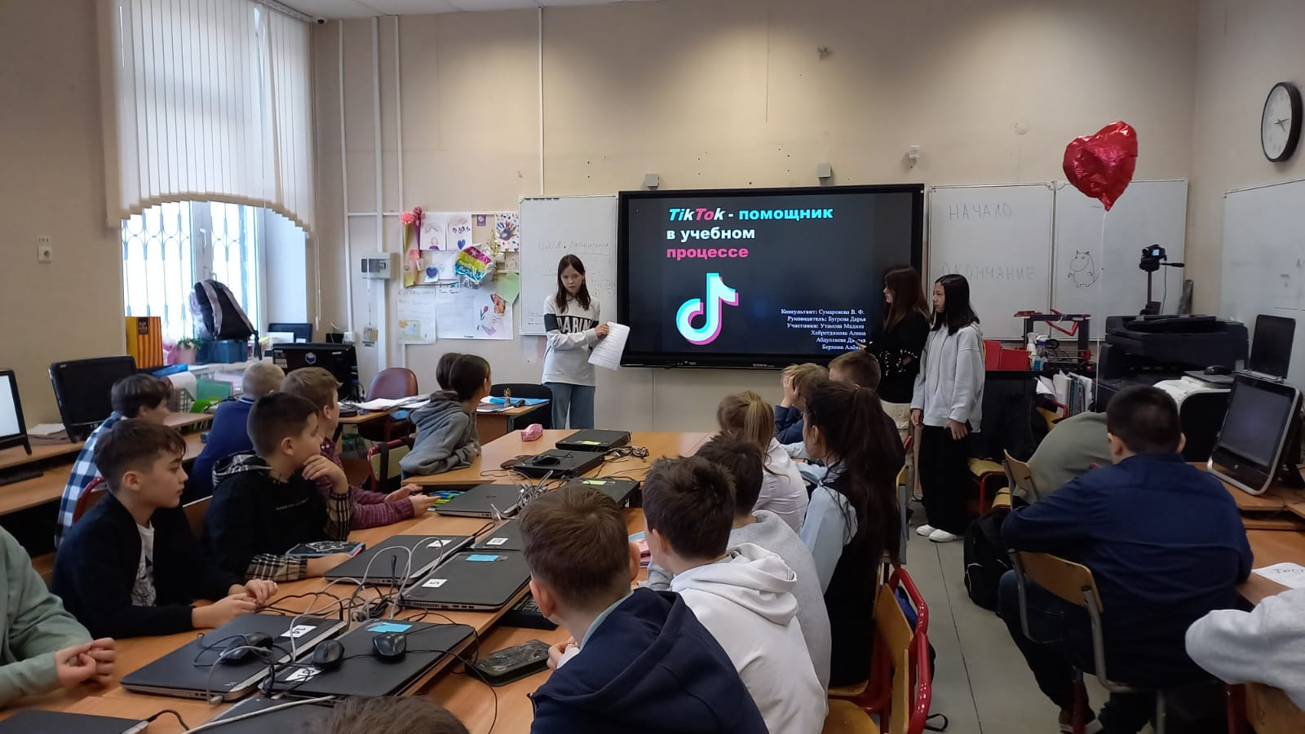
Продукт
Проведение урока перед учениками 5е и 5п класса.

Slide 12
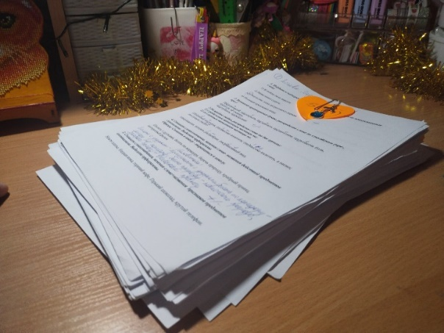
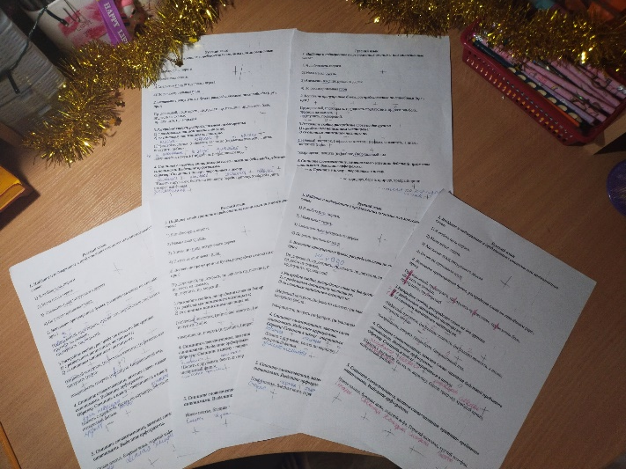
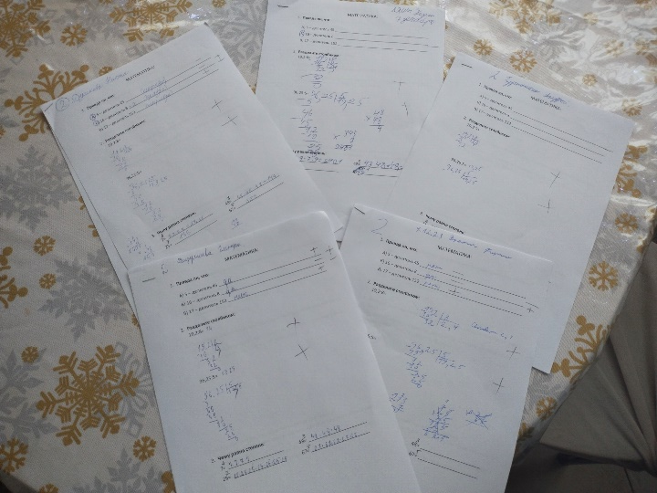
Критерии эффективности
Перед презентацией, был проведен опрос. Опрос показал, что только 10% учеников справились с заданием.
После просмотров видео по математике и по русскому языку повторный опрос показал, что с заданием справились 50-60% учеников.

Slide 13
Список источников
https://lindeal.com/business/tiktok-istoriya-sozdaniya-i-uspekha-kompanii#:~:text=«ТикТок»%20—%20Интернет%20-платформа%20для,популярных%20и%20скачиваемых%20в%20мире
- Что такое Тик Ток
a-i-uspekha-kompanii#:~:text=«ТикТок»%20—%20Интернет%20-платформа%20для,популярных%20и%20скачиваемых%20в%20миреolzovaniya-populyarnogo-prilozheniya-v-molodezhnoy-srede?ysclid=loiz0teojl721044078
-Плюсы и минусы Тик Тока
https://rostc.ru/obyasnyaem/istoriya-i-proisxozhdenie-populyarnoj-socialnoj-seti-tik-tok/?ysclid=loix4eucox809721621
- История Тик Тока

Slide 14
Спасибо за внимание

